Slide 1
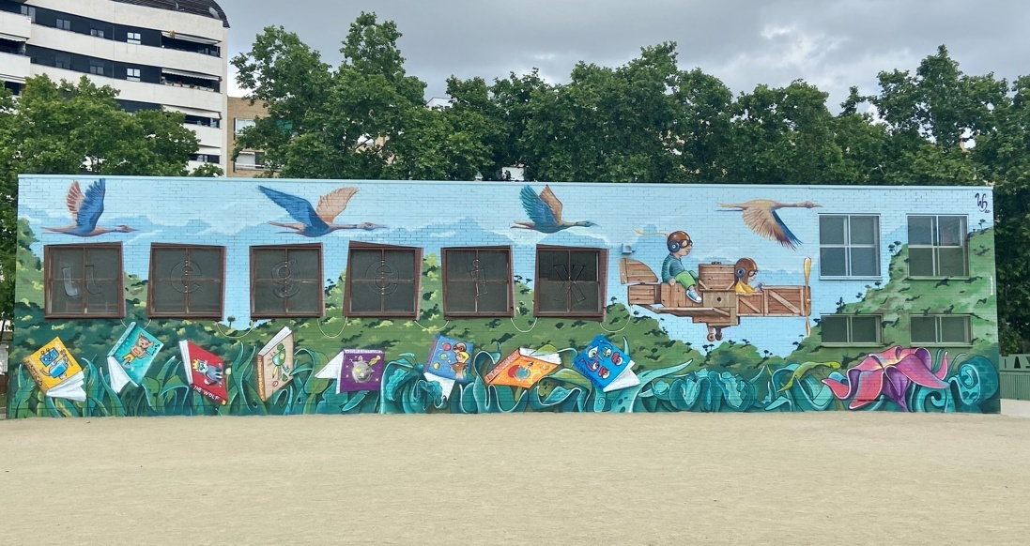
ESCOLA CATALUNYA Atenció a alumnes amb dèficit auditiu des del curs 2001-2002 PROJECTE SIAL (Suport Intensiu a l’Audició i el Llenguatge)

Slide 2
RECURSOS HUMANS DE LES ESCOLES AMB PROJECTE SIAL
Logopedes depenents del CREDA
MALLs depenents de l’escola
RECURSOS EXTERNS
CREDA
EAP
SSAP
CDIAP
CSMIJ
SEETDIC
Altres

Slide 3
Qui constitueix el nostre Equip SIAL?
Membres de l’Equip
MALLs:
Logopedes

Slide 4
L’Equip SIAL en el Marc de l’Escola
Un equip més de l’escola amb les seves funcions.
Representació a la CAD.
Formant part en els criteris d’atenció a la diversitat de l’escola, fomentant la inclusió.
Participació activa en tots els projectes d’escola.

Slide 5
Què fem les logopedes i les MALLs?
Tasques compartides
Anticipació de conceptes i verificació.
Col·laboració amb el tutor/a en l'elaboració i el seguiment del PI.
Coordinació amb tutors/es i especialistes.
Col·laborar en els aspectes d’organització de l’aula i de l’escola que facilitin la inclusió i atenció de l’alumne sord.
Acompanyar l’alumne sord en el seu procés de maduració tenint cura tant dels aspectes cognitius, socials i emocionals.
Avaluació conjunta: Mestre tutor / Especialistes / Malls / Logopedes.

Slide 6
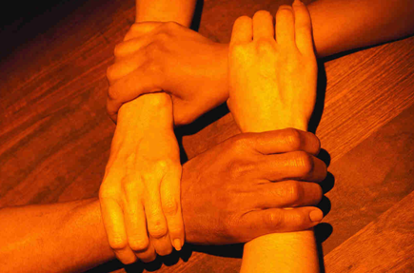
UN CAMÍ COMPARTIT…

